Slide 1
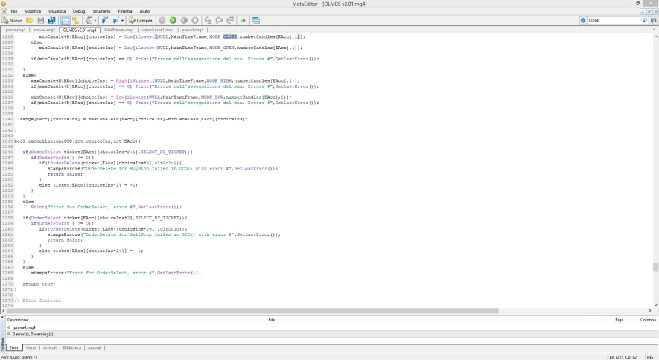
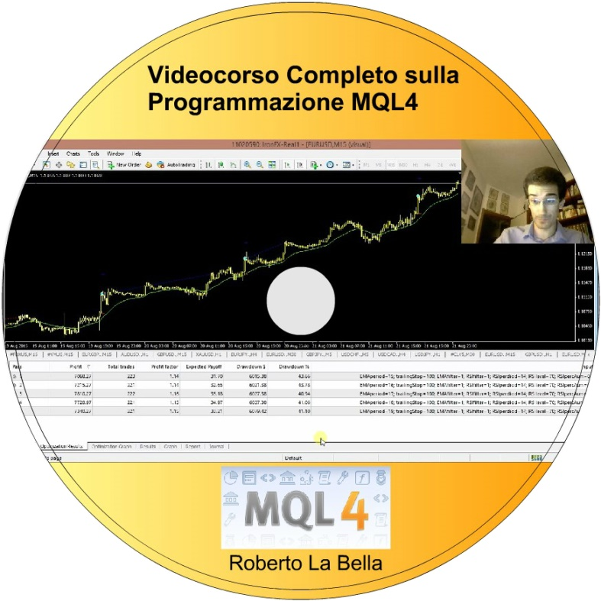
Video Corso Programmazione MQL4
Website:
http://www.besttradingidea.com
Roberto La Bella
Forex & Penny Stocks Trader
& Programmatore MQL4

Slide 2
Lezione n.1
Introduzione alla Programmazione MQL4
Piattaforma MT4 + layouts
Impostazione Strategy Tester + TickStory

Slide 3
Lezione n.2
Avere un’idea e riversarla nella macchina/Robot
Strutturazione per creare un Expert Advisor

Slide 4
Lezione n.3
Creare il tuo primo programma Expert Advisor
Integrazione nella piattaforma

Slide 5
Lezione n.4
Basi di programmazione MQL4/C++
Funzioni/variabili/array/for()/if()/while()/ecc...
Funzioni basi importanti Print()/OnTick()/commenti
Uso variabli di locali/globali

Slide 6
Lezione n.5
Impostazioni propedeutiche per gestire il proprio EA
OrderSend()
OrderModify()
OrderClose()
OrderSelect()
OrderProfit()/altre funzioni
TimeCurrent()/TimeGMT()/ecc..
Gestione errori

Slide 7
Lezione n.6
ObjectCreate e creazioni Oggetti
MessageBox/Alert
Print e funzioni di analisi commenti
MarketInfo() e altre funzioni utili

Slide 8
Lezione n.7
Applicazione 1
Creazione Applicazione 1
  Calcolare Strategia basata sulla
  formazione di un canale
  Funzioni iOpen()/iClose()/iHighest()/ecc..
Avvio Programma e Testing

Slide 9
Lezione n.8
Applicazione 2
Creazione Applicazione 2
  Calcolare Strategia basata sulla
  formazione di medie mobili/MACD/RSI
  Funzioni iMA()/iMACD()/iRSI()/ecc..
Avvio Programma e Testing

Slide 10
Lezione n.9
Applicazione 3
Creazione Applicazione 3
  Calcolare e implementare un TrailingStop
Avvio Programma e Testing

Slide 11
Lezione n.10
Applicazione 4
Creazione Applicazione 4
  Calcolare e implementare un programma
  che prende profitti parziali
Avvio Programma e Testing

Slide 12
Lezione n.11
Applicazione 5
Creazione Applicazione 5
  Calcolare e implementare un programma
  che usa funzioni combinate !!!
Avvio Programma e Testing

Slide 13
Lezione n.12
Sviluppo funzioni e gestione Money Management
Calcolo R:R
Impostazione volume corretto e calcolo Balance()

Slide 14
Lezione n.13
Info Piattaforma, info spread, e caratteristiche
particolari (MINILOT,IsTesting(), ecc)
Sicurezza proprio EA e come creare un Trial!

Slide 15
Lezione n.14
Sviluppo EA su struttura temporale
L’uso base delle classi

Slide 16
Lezione n.15
Sviluppo di più ordini nello stesso EA
Gestione dei tickets
Unificazione di più EA in un EA principale

Slide 17
Lezione n.16
Avvio di un EA completo e semplice
Settare dei filtri
BackTesting e ottimizzazione

Slide 18
Lezione n.17
Esercizio 1
Creare un EA che calcola e disegna un canale
prima dell’apertura del mercato di Londra
impostando una strategia di rottura di canale e
inserendo un filtro di TrailingStop basato sulle
candele
Dati:
TimeFrame base 15min.
Candele di riferiemento 6
Orario di avvio operazioni 7:00 TimeGMT()
TrailingStop basato sul min/max delle 4 candele
precedenti rispetto al prezzo attuale
SL e TP a propria scelta

Slide 19
Lezione n.18
Esercizio 2
Creazione di un programma che esegue solo un’operazione
di Buy in base a un incrocio di medie mobili; impostare anche
un filtro basato sul MACD (se è maggiore di zero) per poter
consentire l’esecuzione del segnale. Impostare un filtro
aggiuntivo che è la Media Mobile «grande» (deve essere
inferiore al prezzo)
Dati:
Stop Loss e Take Profits devono essere impostati 1:3 con
SL variabile a scelta
MACD deve avere valori 15,26,1
Le medie mobili sono 2, una è la 17 EMA e l’altra è la 50 SMA
La media mobile filtro «grande» è la 200 Smoothed Average

Slide 20
Lezione n.19
Esercizio 3
Creazione di un programma che esegue solo un’operazione
di tipo Straddle, una di Buy Stop e un’altra di Sell Stop
all’apertura del mercato americano (14:30 italiane,
12:30 TimeGMT()) e in caso viene eseguito un ordine ,
l’atro opposto viene cancellato. Entrambi gli ordini hanno scadenza
di 4 ore dalla loro apertura
Dati:
Stop Loss e Take Profits devono essere impostati 1:3 con
SL a 8 pips
L’ordine di Buy Stop e di Sell Stop devono avere distanza di
9 pips dall’attuale prezzo Bid
Avviata la cancellazione del ordine opposto, scrivere un
commento direttamente sul grafico:
«Cancellazione Ordine eseguita con successo»

Slide 21
Lezione n.20
Sommario e revisione globale!
Sistemi complessi
...come ho creato un EA dal 609% in 8 mesi?

Slide 22

Think Big! Be your Best!

